Slide 1
晨間英語100句 Morning English 41~60
秀林國小校園情境英語
推動小組製作

Slide 2
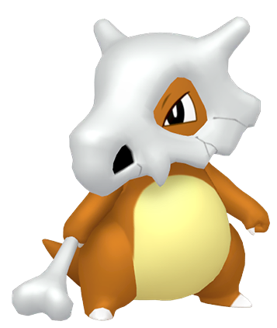
你在 哪裡?
041

Slide 3
Where are you?

Slide 4
我在 客廳
042

Slide 5
I am in the living room.

Slide 6
我在 浴室
043

Slide 7
I am in the bathroom.

Slide 8
我在 教室
044

Slide 9
I am in the classroom.

Slide 10
你幾歲?
045

Slide 11
How old are you?

Slide 12
我十歲
046

Slide 13
I am ten years old.

Slide 14
天氣 如何? 1
047

Slide 15
What’s the weather like?

Slide 16
天氣 如何? 2
048

Slide 17
How’s the weather?

Slide 18
天氣 晴朗
049

Slide 19
It’s sunny.

Slide 20
多雲
050

Slide 21
It’s cloudy.

Slide 22
通過50關了! 恭喜你!

Slide 23
下雨
051

Slide 24
It’s rainy.

Slide 25
多風
052

Slide 26
It’s windy.

Slide 27
下雪
053

Slide 28
It’s snowy.

Slide 29
很熱
054

Slide 30
It’s hot.

Slide 31
很溫暖
055

Slide 32
It’s warm.

Slide 33
很涼爽
056

Slide 34
It’s cool.

Slide 35
很冷
057

Slide 36
It’s cold.

Slide 37
你 怎麼了?
058

Slide 38
What’s wrong with you?

Slide 39
我 感冒了
059

Slide 40
I have a cold.

Slide 41
你來自 哪裡?1
060

Slide 42
Where are you from?

Slide 43
通過60關了! 恭喜你!

